Slide 1



Модернізація освіти України
(на основі освіти в Італії)

Slide 2

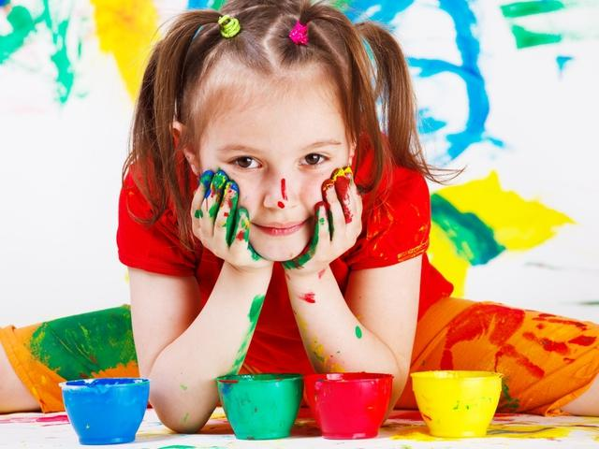
1. Дошкільна освіта
З трьох років маленьких італійців віддають в дитячі садки, де протягом трьох років їх готують до школи. Діти вчаться в групах по 15-30 чоловік. Після дитячого саду дітей віддають в початкову школу.

Slide 3
2. Система середньої освіти
Початкова школа з 6 до 11 років
Початкова школа поділяється на 2 ступені.
Обидві ці ступені є безкоштовними для всіх.
Після закінчення початкової школи учні здають письмовий та усний іспити. За їх результатами видається атестат про закінчення початкової школи (diploma di licenza elementare). На цьому етапі вивчають читання, письмо, малювання, арифметику, музику - ці предмети є обов'язковими, за бажанням вивчається лише релігія. Навчальні плани зазвичай включають також вивчення однієї іноземної мови.

Slide 4
Середня молодша школа з 11 до 15 років. На цьому етапі школярі вивчають італійську мову, історію, географію, математику і природні науки, іноземна мова, мистецтво і музику.
Середня старша школа з 15 до 18-19 років
На даному етапі учні вирішують, вчитися їм за звичайною програмою і готуватися до вступу до ВНЗ, або поєднувати своє навчання з професійною підготовкою.

Slide 5
Ліцеї діляться за профілем:
Варіант 1:
Учень вирішує продовжити своє навчання за звичайною програмою. У цьому випадку учні продовжують своє навчання в ліцеях, головним завданням яких є підготовка учня до вступу в Університет
класичні ліцеї;
технічні ліцеї;
гуманітарні ліцеї;
лінгвістичні ліцеї;
ліцеї мистецтв.
Вибираючи той чи інший профіль, учень фактично визначається зі своєю майбутньою професією. Як правило, більшість випускників ліцеїв надходять до ВУЗу.

Slide 6
Варіант 2:
Учні крім шкільної освіти отримують якусь професію. Отримати такий вид освіти можна в так званих "інститутах" або коледжах. Після закінчення учні отримують атестат про середню освіту (diploma di maturita) та свідоцтво про професійну кваліфікацію.

Slide 7
3. Вища освіта
З 18-19 років.
Система вищої освіти Італії представлена університетами, технічними університетами, університетськими коледжами та академіями.
Перша ступінь вищої освіти - CDU (Corsi di Diploma Universitario) - аналог ступеня бакалавра. Навчання триває 3 роки і складається з обов'язкових, додаткових предметів і практики.
Другий ступінь вищої освіти - CL (Corsi di Laurea). Триває від 4 до 5 років, залежно від спеціальності. Медицину і фармацевтику вивчають 6 років.
Третя ступінь вищої освіти - Corsi di Dottorato di Ricerca, DR і Corsi di Perfezionamento - дослідницькі докторські програми та курси післядипломної спеціалізації, або професійної майстерності. Її можна пройти як в Університетах, так і в спеціалізованих навчальних закладах - Scuole di Specializzazione. Після закінчення видається диплом спеціаліста або ступінь доктора.

Slide 8

Як вступити до італійського ВНЗ іноземному студенту?
Вимоги:
закінчену середню освіту
знання мови
Іноземним абітурієнтам не треба
здавати іспитів, але, як правило,
російського середньої освіти
недостатньо для вступу до італійського
університет, треба закінчити мінімум
один курс в російському вузі. Кожен
італійський університет має власну
систему тестування з мови,
хоча приймаються і
результати офіційного мовного іспиту CILS.

Slide 9

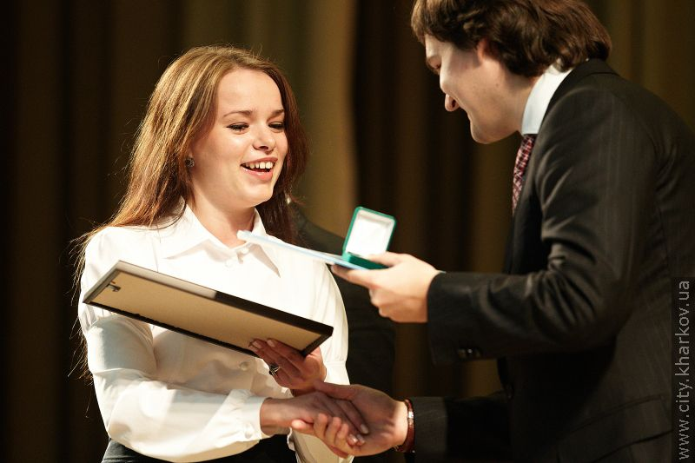
4. Стипендії для іноземних студентів
Стипендії присуджуються в наступних областях: лінгвістика, література, витончені мистецтва, природничі науки, реставрація. Студенти та аспіранти, які отримали стипендії, можуть навчатися та проводити дослідження в різних державних освітніх установах: університетах, академіях, консерваторіях, реставраційних інститутах, в Національній школі кінематографії, бібліотеках, архівах, музеях.
Для російських студентів стипендії, в першу чергу, видаються Італійським інститутом культури в Москві та Санкт-Петербурзі.

Slide 10
Висновки
\

